Slide 1
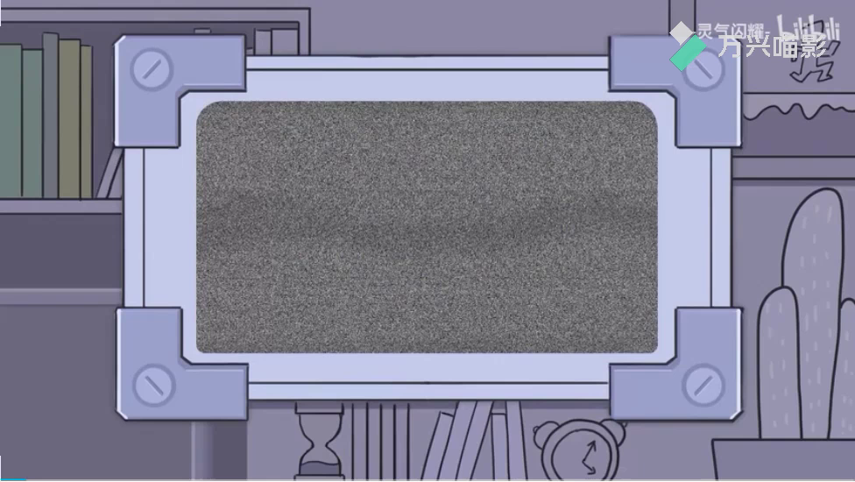








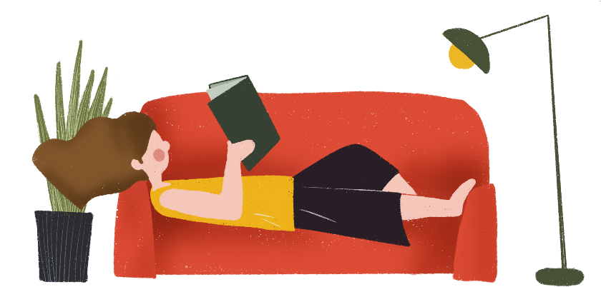

Slide 2

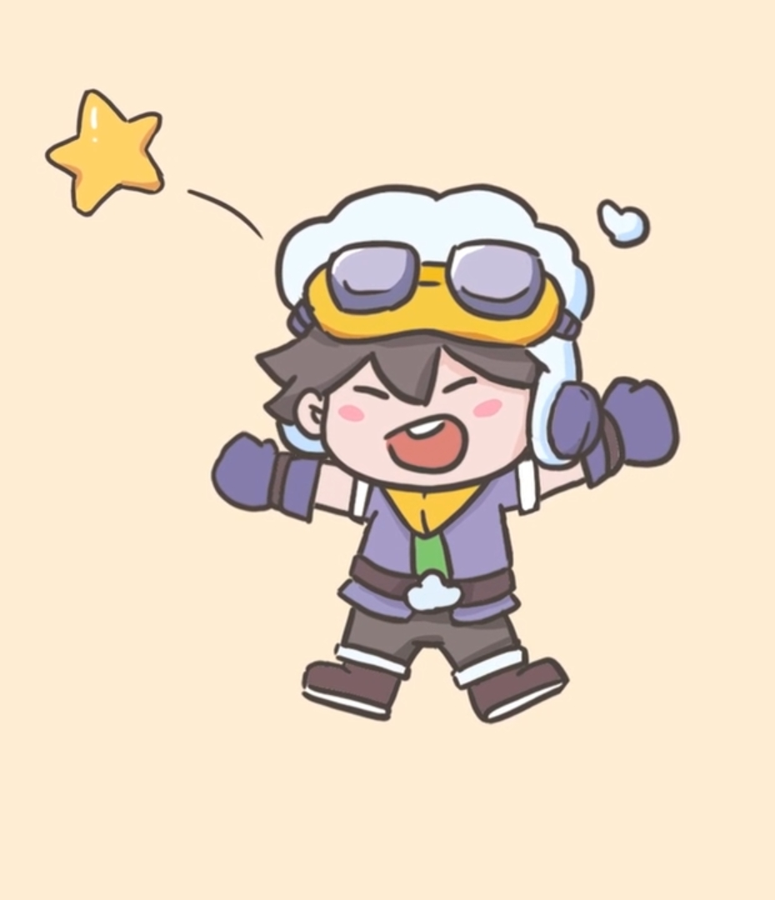

Slide 3
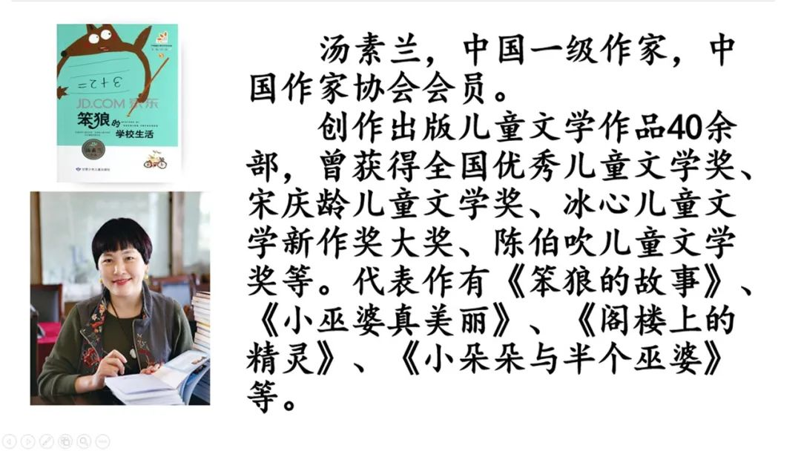


Slide 4

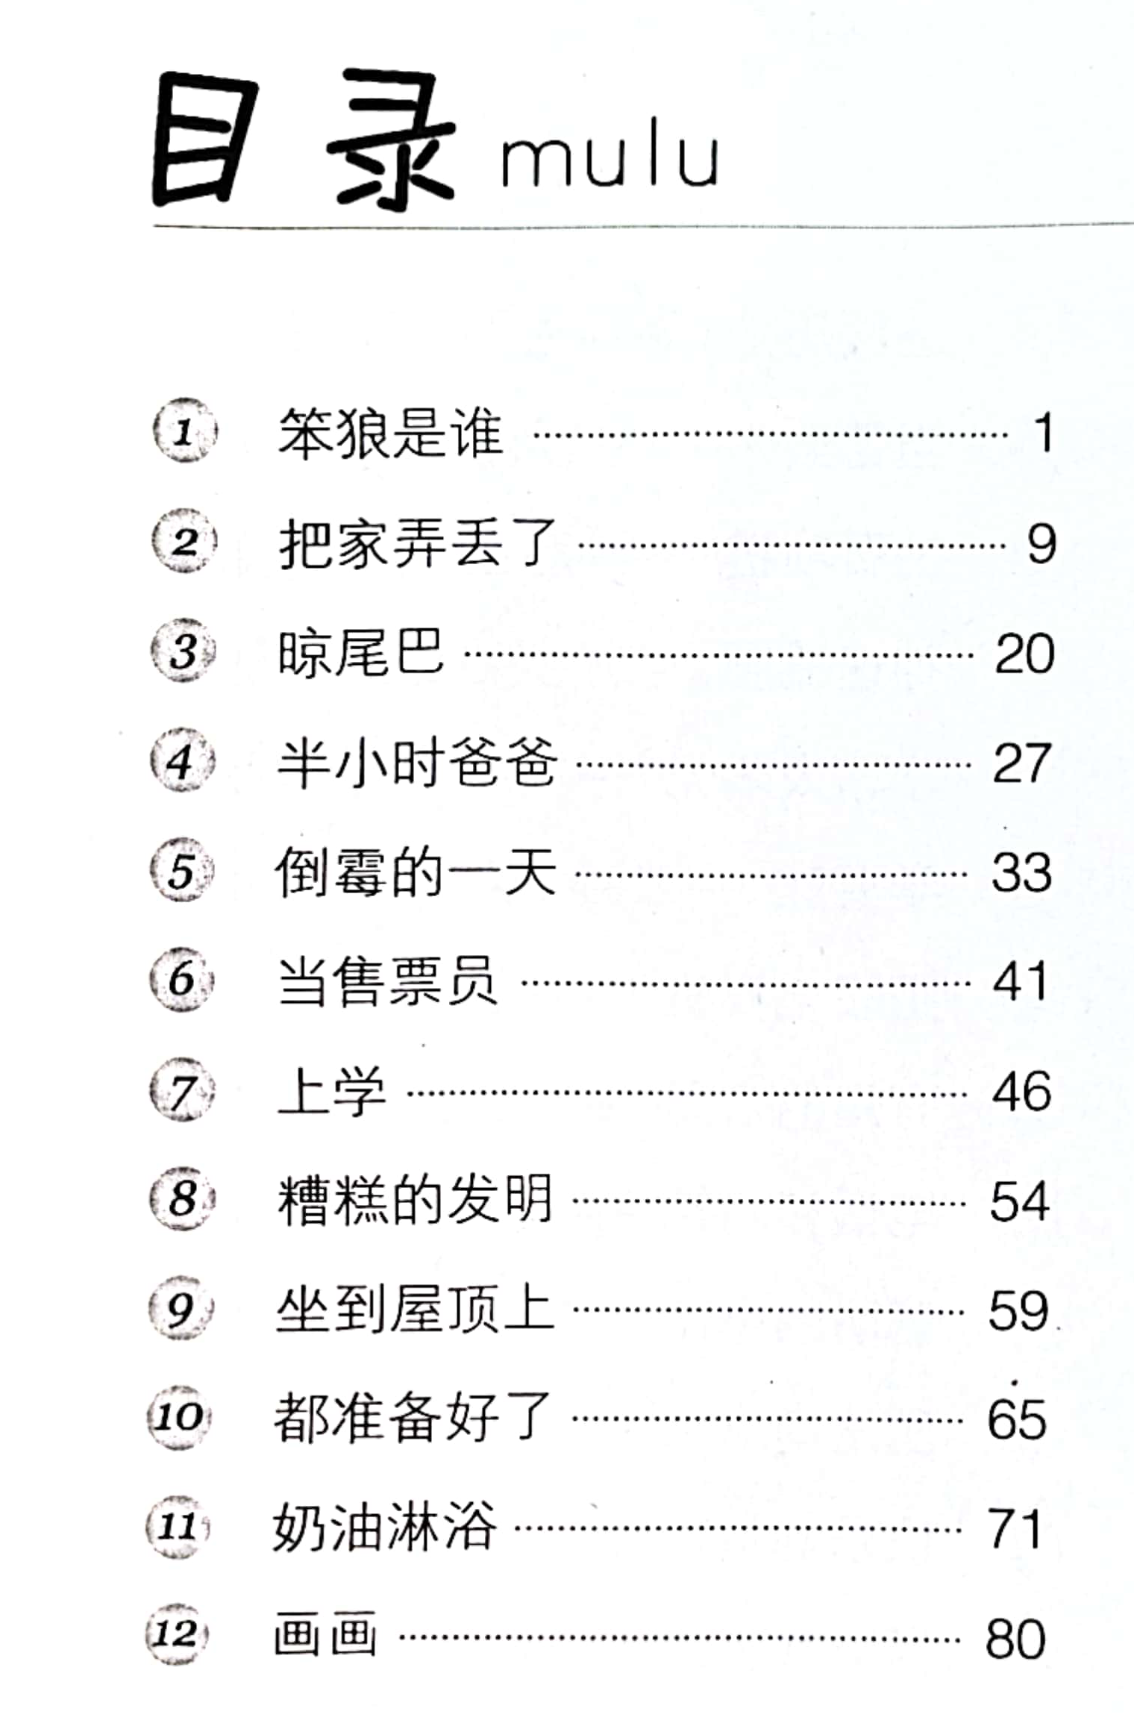
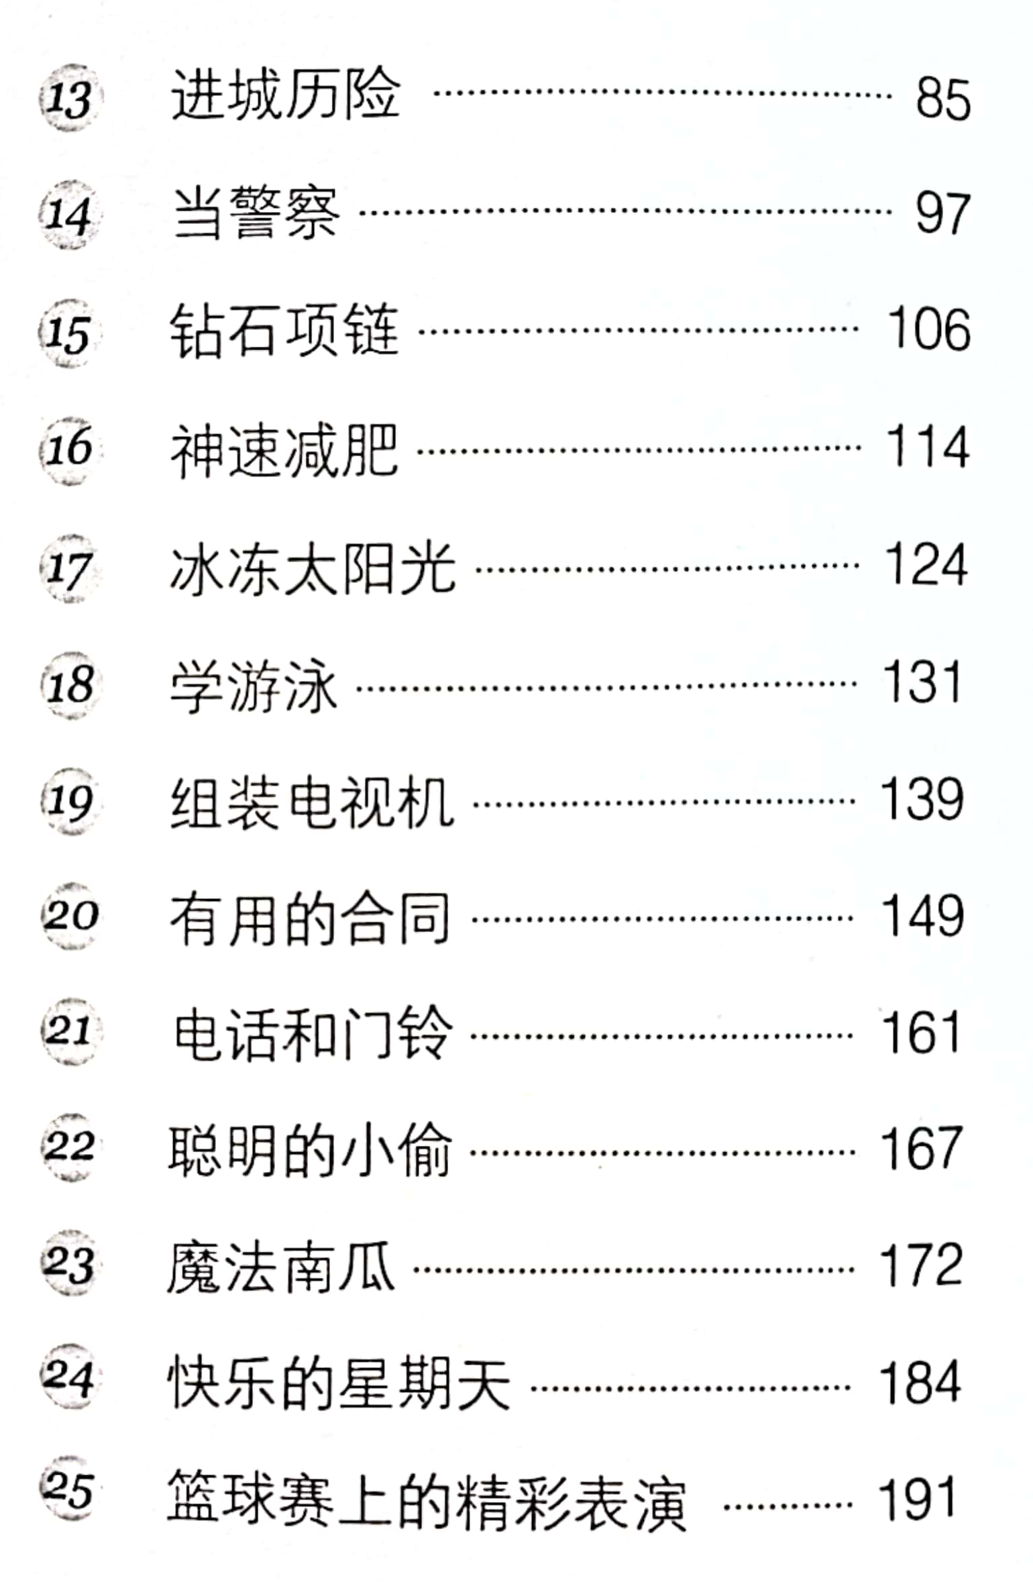
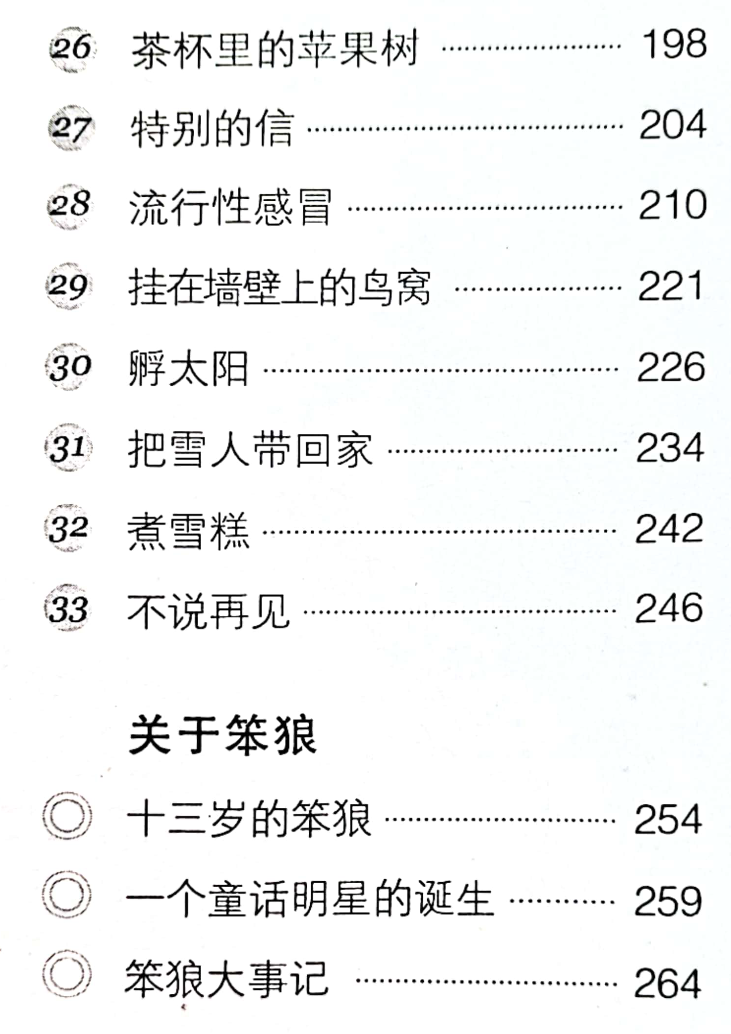

Slide 5
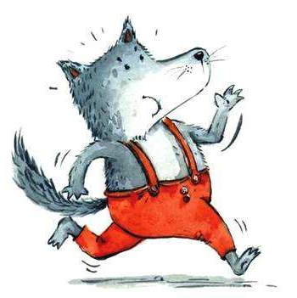
猜一猜：它为什么叫笨狼呢？

Slide 6
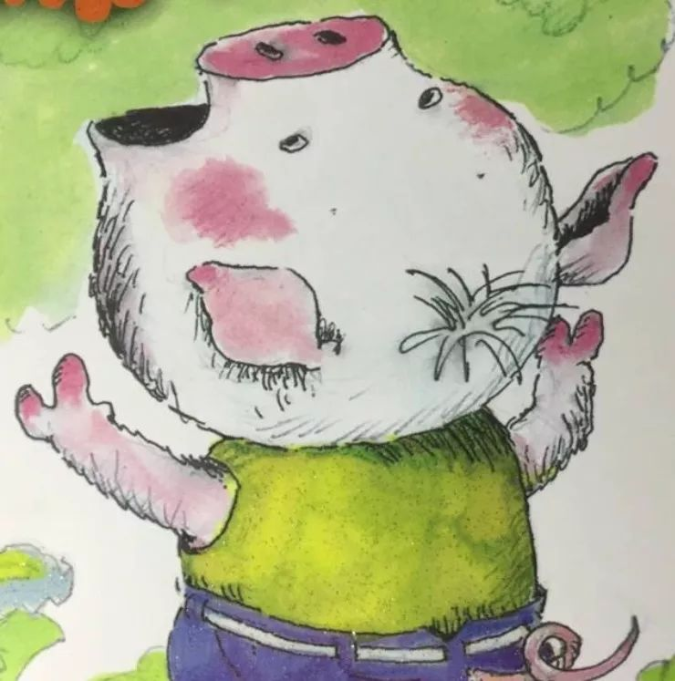
狼妈妈生了一个小宝宝。给小宝宝取个什么名字好呢？狼爸爸和狼妈妈怎么也想不出来。恰好狼外婆来看小宝宝，外婆说：“哎呀，笨呢，狼家的孩子当然叫狼嘛！”就这样，名字有了：笨呢——狼，笨狼。

Slide 7
打开衣柜找找，没有；爬上阁楼找找，没有。
床底下没有，窗子上也没有。
笨狼还在找呀找。
聪明兔看到笨狼忙得满头大汗，很想帮帮忙，忍不住问道：“笨狼，你找什么？”
“我找笨狼呀！”笨狼说。
接着，他一拍脑门，对聪明兔说：“你刚才说什么来着？再说一遍！”
聪明兔重复了一遍刚才提出的问题。
“哎，我在这儿呢！”笨狼响亮地答应一声，眉开眼笑，“我把自己找到了！”

Slide 8
打开衣柜找找，没有；爬上阁楼找找，没有。
床底下没有，窗子上也没有。
笨狼还在找呀找。
聪明兔看到笨狼忙得满头大汗，很想帮帮忙，忍不住问道：“笨狼，你找什么？”
“我找笨狼呀！”笨狼说。
接着，他一拍脑门，对聪明兔说：“你刚才说什么来着？再说一遍！”
聪明兔重复了一遍刚才提出的问题。
“哎，我在这儿呢！”笨狼响亮地答应一声，眉开眼笑，“我把自己找到了！”

Slide 9
一会儿，蛋壳破了，小鸭毛茸茸的脑袋钻出来，把笨狼吓了一跳：“我的天，一只蛋里怎么突然钻出来一只小鸭子呢？”
“妈妈！妈妈！”小鸭子朝笨狼“嘎嘎”叫。
“我可不是你妈妈。”
“爸爸！爸爸！”
“我也不是你爸爸。”
“哇……”小鸭子哭了。

Slide 10
笨狼不愿意让小鸭子哭，他说：“好吧，我是你爸爸。”
小鸭子高兴极了，他说：“爸爸，我饿了，我要吃的，我要吃的。”
笨狼扒开草丛，挖蚯蚓给小鸭子吃。
“我是一只来自北方的狼……”笨狼边挖边唱。
“我是一只来自北方的狼……”小鸭子也跟着唱。

Slide 11
小鸭子边划水边唱：
“我是一只来自北方的狼……”

Slide 12
坐到屋顶上
笨狼有一张漂亮的小板凳，板凳长着四条结实的小腿，站在地板上显得很神气。
这小板凳是小猪送给他的。
笨狼高兴地坐在小板凳上，但是，小板凳太矮，腿伸不直，笨狼觉得很不舒服。
笨狼见沙发比地板高出一截，心想把小板凳搬到沙发上，腿就可以伸直了。
笨狼把小板凳搬上沙发，自己跟着往沙发上爬。坐到小板凳上，长长地吁口气，笨狼心里很得意，觉得自己想出了一个好办法。
哎，怎么回事？腿还是伸不直，坐着还是不舒服！
餐桌比沙发高出一截儿，把小板凳搬到餐桌上，该能伸直腿了吧？
笨狼就踮起脚尖，把小板凳搬到餐桌上去。笨狼先爬上沙发，再踩着沙发扶手爬上餐桌。笨狼还算灵巧，爬上去没费多少工夫。
笨狼满心以为这次该坐得舒服了，可是，他想错了，小板凳还是太矮了！
笨狼大吃一惊，他没想到自己的个子会有这么高。

Slide 13
坐到屋顶上
笨狼有一张漂亮的小板凳，板凳长着四条结实的小腿，站在地板上显得很神气。
这小板凳是小猪送给他的。
笨狼高兴地坐在小板凳上，但是，小板凳太矮，腿伸不直，笨狼觉得很不舒服。
笨狼见沙发比地板高出一截，心想把小板凳搬到沙发上，腿就可以伸直了。
笨狼把小板凳搬上沙发，自己跟着往沙发上爬。坐到小板凳上，长长地吁口气，笨狼心里很得意，觉得自己想出了一个好办法。
哎，怎么回事？腿还是伸不直，坐着还是不舒服！
餐桌比沙发高出一截儿，把小板凳搬到餐桌上，该能伸直腿了吧？
笨狼就踮起脚尖，把小板凳搬到餐桌上去。笨狼先爬上沙发，再踩着沙发扶手爬上餐桌。笨狼还算灵巧，爬上去没费多少工夫。
笨狼满心以为这次该坐得舒服了，可是，他想错了，小板凳还是太矮了！
笨狼大吃一惊，他没想到自己的个子会有这么高。

Slide 14
坐到屋顶上
笨狼有一张漂亮的小板凳，板凳长着四条结实的小腿，站在地板上显得很神气。
这小板凳是小猪送给他的。
笨狼高兴地坐在小板凳上，但是，小板凳太矮，腿伸不直，笨狼觉得很不舒服。
笨狼见沙发比地板高出一截，心想把小板凳搬到沙发上，腿就可以伸直了。
笨狼把小板凳搬上沙发，自己跟着往沙发上爬。坐到小板凳上，长长地吁口气，笨狼心里很得意，觉得自己想出了一个好办法。
哎，怎么回事？腿还是伸不直，坐着还是不舒服！
餐桌比沙发高出一截儿，把小板凳搬到餐桌上，该能伸直腿了吧？
笨狼就踮起脚尖，把小板凳搬到餐桌上去。笨狼先爬上沙发，再踩着沙发扶手爬上餐桌。笨狼还算灵巧，爬上去没费多少工夫。
笨狼满心以为这次该坐得舒服了，可是，他想错了，小板凳还是太矮了！
笨狼大吃一惊，他没想到自己的个子会有这么高。
看到 | 想到 | 行动 | 结果
沙发比地板高出一截
把小板凳搬到沙发上
搬上沙发、爬上沙发
腿还是伸不直，还是不舒服

Slide 15
坐到屋顶上
笨狼有一张漂亮的小板凳，板凳长着四条结实的小腿，站在地板上显得很神气。
这小板凳是小猪送给他的。
笨狼高兴地坐在小板凳上，但是，小板凳太矮，腿伸不直，笨狼觉得很不舒服。
笨狼见沙发比地板高出一截，心想把小板凳搬到沙发上，腿就可以伸直了。
笨狼把小板凳搬上沙发，自己跟着往沙发上爬。坐到小板凳上，长长地吁口气，笨狼心里很得意，觉得自己想出了一个好办法。
哎，怎么回事？腿还是伸不直，坐着还是不舒服！
餐桌比沙发高出一截儿，把小板凳搬到餐桌上，该能伸直腿了吧？
笨狼就踮起脚尖，把小板凳搬到餐桌上去。笨狼先爬上沙发，再踩着沙发扶手爬上餐桌。笨狼还算灵巧，爬上去没费多少工夫。
笨狼满心以为这次该坐得舒服了，可是，他想错了，小板凳还是太矮了！
笨狼大吃一惊，他没想到自己的个子会有这么高。
看到 | 想到 | 行动 | 结果
沙发比地板高出一截
把小板凳搬到沙发上
搬上沙发、爬上沙发
腿还是伸不直，还是不舒服
餐桌比沙发高出一截
把小板凳搬到餐桌上
搬到餐桌、爬上餐桌
小板凳还是太矮了

Slide 16
同桌合作
笨狼接下来会怎么想、怎么做呢？猜一猜，把重要信息写在表格中，再仿照着说一说。
看到 | 想到 | 行动 | 结果
沙发比地板高出一截 | 把小板凳搬到沙发上 | 搬上沙发、爬上沙发 | 腿还是伸不直，还是不舒服
餐桌比沙发高出一截 | 把小板凳搬到餐桌上 | 搬到餐桌、爬上餐桌 | 小板凳还是太矮了

Slide 17
除了屋顶之外，这房子里再没有什么东西比餐桌还高出一截了。
笨狼从大黄牛家借来了一架长梯子，从聪明兔家借来了一只大口袋。他把小板凳装进大口袋，把大口袋背在背上，一步一步地爬梯子。
爬到屋顶上，笨狼累极了，只想快点坐到小板凳上歇一会儿。
咦，怎么搞的？腿还是伸不直，坐着还是不舒服！

Slide 18
阅读检测
1.笨狼的名字是（ ）取的。 A.狼爸爸 B.狼妈妈 C.狼外公 D.狼外婆
2.笨狼给（ ）当了半小时的爸爸。
A.小鹿 B.胖猴 C.小鸭子 D.小蚱蜢

Slide 19
阅读检测
3.笨狼家装上了电子门铃，小狗来敲门，笨狼没有开门，我猜是因为（ ）
A.笨狼不在家
B.笨狼没有听见小狗敲门
C.小狗没有按电子门铃

Slide 20
阅读检测
4.笨狼和同学们在操场上赛跑，我猜笨狼会（ ）
A.跑得很快，获得了第一名
B.跑得很快，一不注意穿过操场，跑回了大森林
C.跑得很慢，输了比赛

Slide 21
阅读检测
5.这是笨狼写的留言条，读一读，猜猜发生了什么？
笨狼没来过聪明兔家，没有看见桌上的图画书，也没有把桌上的图画书拿走。
证明人：笨狼
某月某日

Slide 22

但是，笨狼不肯走进小木屋，他说：“你看这三个字，这里明明是老鼠的家嘛，我可不占老鼠的房子。”
笨狼又走进森林，找自己的家去了。他对聪明兔说：“我一定能找到的，你别担心。”
机灵的聪明兔摇摇头，咧开红红的三瓣嘴笑一笑，从口袋里摸出了一支蓝色粉笔。他把木牌上的字擦干净，用蓝色粉笔重新写了三个字。
当笨狼从森林里转了一圈，又回到大枫树下时，他高兴得跳了起来：眼前是一座美丽的小木屋，墙上有三个好看的蓝色大字——笨狼寓。
“这才是我的家呀！我说了我一定能找到的嘛！”笨狼骄傲地说。

